Slide 1


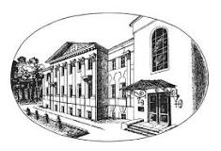



III Международный конкурс
«Атомный Пегасик»

Slide 2
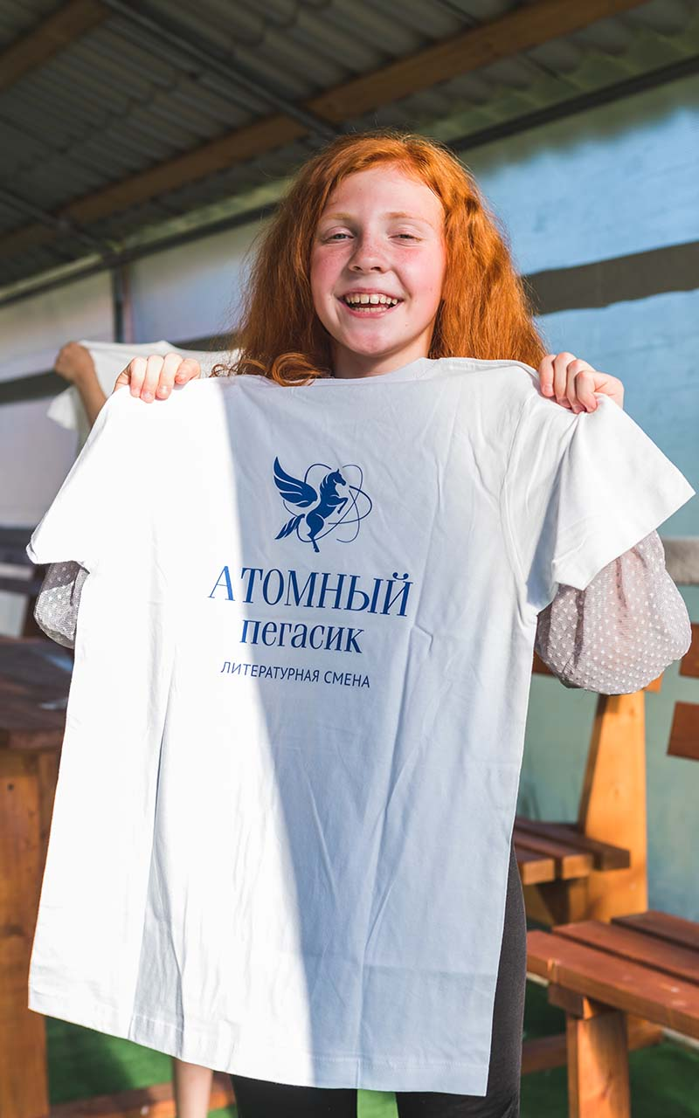

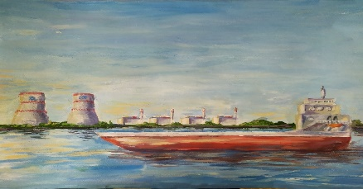
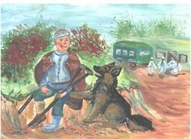
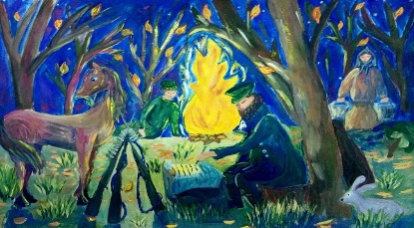
О конкурсе
Старт конкурса – 1 января 2021 года
Конкурс посвящен
200-летию со дня рождения Ф.М. Достоевского
Международному году Мира и доверия,
объявленному ООН
КОНКУРС ПРОВОДИТСЯ
по двум тематическим трекам
«ЛЕТОПИСЕЦ»
«МИР И ДОВЕРИЕ»

Slide 3
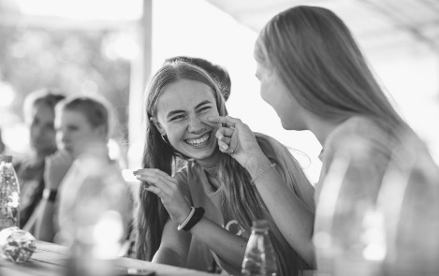
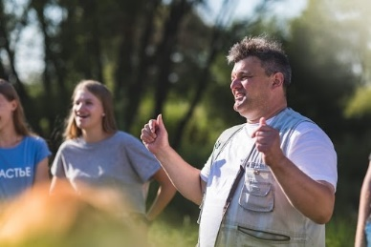
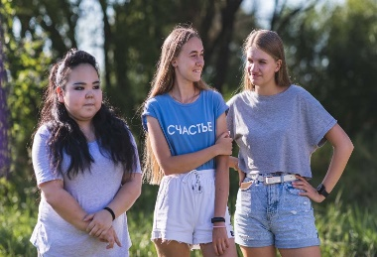
О конкурсе
«Литературная смена» в Санкт-Петербурге
Для победителей конкурса состоятся:
- лекции по теме конкурса;
- индивидуальные занятия писателей с юными авторами и подготовка их произведений к печати;
- «Литературные вечера»;
- пленэры для юных художников;
- лекции для начинающих драматургов;
- мастер-классы по актерскому мастерству и сценической речи;
- постановка спектакля;
- культурная программа, включая экскурсии по г. Санкт-Петербургу и области.
Для всех участников конкурса
- Лекции и мастер-классы членов Союза писателей России, преподавателей-филологов
- Онлайн-лекции по направлениям конкурса от издательства «Детская литература»
Дипломы участников
Предусмотрено награждение школ, принявших активное участие в Конкурсе, книгами издательства «Детская литература»
Премьерный показ спектакля по мотивам произведений победителей Конкурса под руководством профессионального режиссера предусматривает:
- трансляция спектакля на онлайн платформе YouTube;
- демонстрация видеофильма о «Литературной смене»;
- вручение дипломов и памятных подарков победителям.
показ спектакля также пройдет на сцене московского театра
Итогом конкурса станет издание книги с произведениями победителей
Предусмотрены гастроли спектакля по городам-участникам Конкурса.

Slide 4

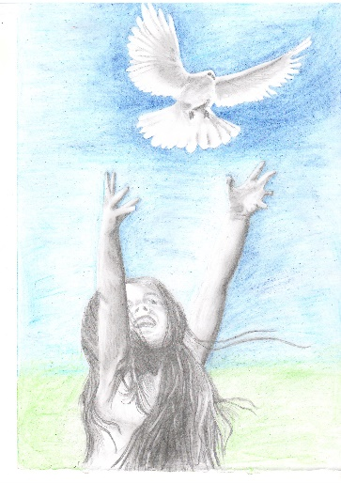


Номинации конкурса
основные номинации
«Лучший рассказ в треке «Летописец»
«Лучший рассказ в треке «Мир и доверие»
«Лучшее поэтическое произведение в треке «Летописец»»
«Лучшее поэтическое произведение в треке «Мир и доверие»
«Лучшие иллюстрации в треке «Летописец»
«Лучшие иллюстрации в треке «Мир и доверие»
СПЕЦИАЛЬНые НОМИНАЦИи
«Лучший актер страны Росатом»
Для участия в номинации участникам конкурса необходимо записать краткое видео (до 5-ти минут) с прочтением отрывка из произведения Ф.М. Достоевского
«Лучший блогер»
Номинация от Издательста «Детская литература» для разработчика, который сделает блог по произведениям Достоевского и получит максимальное количество просмотров. Для участия в номинации участникам необходимо приложить к конкурсной заявке ссылку на свой блог в соцсетях
«Лучший учитель литературы и русского языка страны Росатом»
Победит тот учитель, чьи дети пришлют на конкурс самое большее число работ-победителей

Slide 5


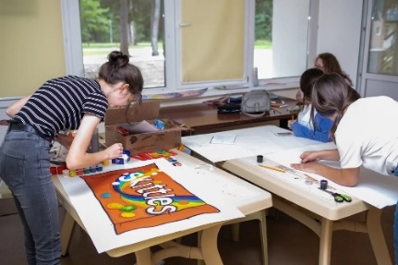
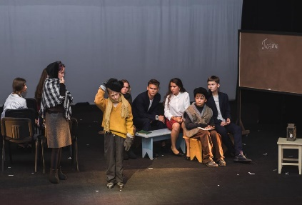
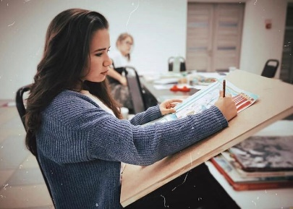
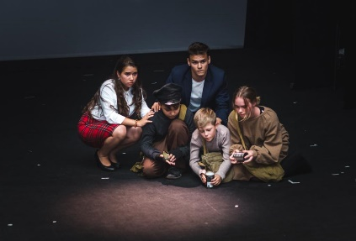
Темы для творчества в номинациях
Темы для творчества в треке «Летописец»:
Темы для творчества в треке «Мир и доверие»:
- «Жизнь задыхается без цели»
- «Удивительно, что может сделать один луч солнца с душой человека!»
- «Мир спасет красота»
- «Душа исцеляется рядом с детьми»
«Колыбельная о мире»
«Атомные истории»
«Атомные цитаты»
«Сказки о мирном атоме»
«Отчего бы нам не жить в мире?»
«Все к лучшему в этом лучшем из миров»

Slide 6
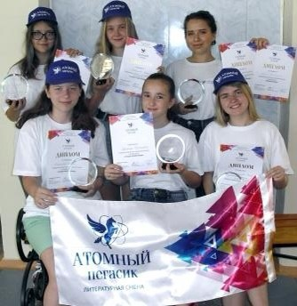
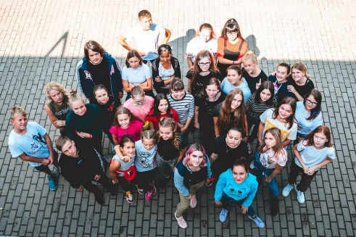
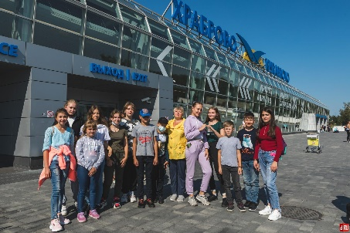
Условия участия
УЧАСТНИКИ ПРОЕКТА – дети, проживающие в муниципальных образованиях присутствия действующих и строящихся АЭС России и в зарубежных городах-побратимах из Венгрии и Беларуси, а также в г. Москве (для центрального аппарата Концерна «Росэнергоатом»);
ВОЗРАСТ УЧАСТНИКОВ – от 11 до 17 лет;
ТРЕБОВАНИЯ К РАБОТАМ:
В номинациях «Лучший рассказ…» работы объемом не более 10 страниц формата А4, напечатанные шрифтом Сourier New, размер кегля – 12, формат – doc
В номинациях «Лучшее поэтические произведение…» работы объемом не более 2 страниц формата А4, напечатанные шрифтом Сourier New, размер кегля – 12, формат – doc
В номинациях «Лучшая иллюстрация…» цветные рисованные иллюстрации размером А4. Работы необходимо отсканировать в формате JPG (разрешение – 300 точек на дюйм)
К ЗАЯВКЕ ОБЯЗАТЕЛЬНО ПРИЛОЖИТЬ:
таблицу с краткой информацией о себе (см. приложение 1 к Положению);
видеоприветствие, в котором нужно рассказать о себе.
Работы принимаются по электронной почте конкурса: pegasikatom@mail.ru
Один участник может присылать работы как для одной номинации, так и для всех номинаций конкурса, предоставив не более одной работы в каждой из номинаций.
Участники, которые не пришлют всю необходимую информацию, к конкурсу не допускаются.

Slide 7

Сроки проведения проекта 2020
ДАТА | СОБЫТИЕ
1 января – 30 апреля 2021 г. | Прем конкурсных работ
 | Литературная онлайн-школа, базовый курс обучения «Основы литературного мастерства», занятия преподавателей в городах
1 – 15 мая 2021 г. | Подведение итогов всех номинаций конкурса
май 2021 г. на школьных линейках «Последний звонок» | Объявление победителей
17 – 30 августа 2021 г. | Работа «Литературной смены»
29 августа 2021 г. | Премьерный показ спектакля
 | Премьерный показ видеофильма о конкурсе
 | Награждение победителей
1 сентября 2021 г. на школьных линейках «Первый звонок» | Награждение школ, принявших наиболее активное участие в конкурсе
сентябрь 2021 г. | Постановка спектакля на сцене московского театра
IV квартал 2021 г. | Гастроли спектакля по городам-участникам Конкурса
 | Издание книги с произведениями победителей

Slide 8

Важная информация о конкурсе
30 декабря 2020 г. во всех городах-участниках конкурса должны быть определены ответственные за проведение конкурса.
Информация о конкурсе размещена на официальном сайте Фонда «АТР АЭС» https://anppt.ru/
Координаторы проекта
Цыганова Юлия Сергеевна
Автор проекта, член Союза журналистов России
89253912923@mail.ru
тел: +7 (925) 391 29 23
Титова Наталья Васильевна
Главный эксперт Департамента по работе с регионами и органами государственной власти АО «Концерн Росэнергоатом»
titova-nv@rosenergoatom.ru
тел: +7 (906) 077 51 66

Slide 9
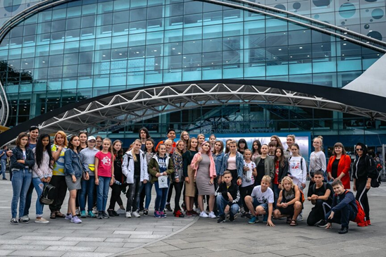
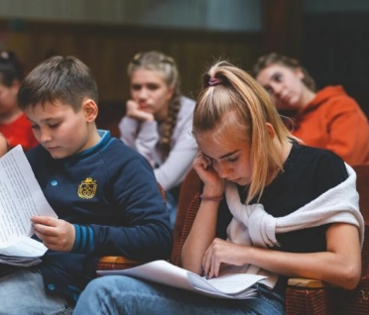
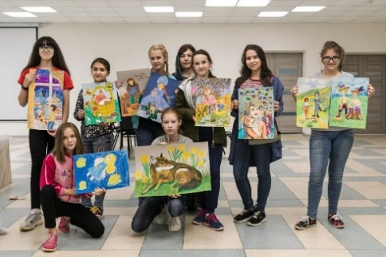
Удачи!

